Slide 1
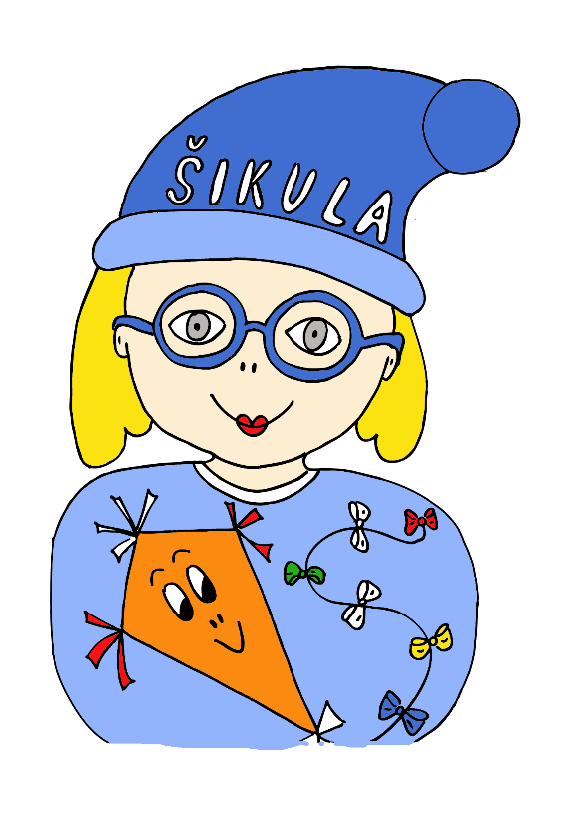
Naši skřítkové
písnička

Slide 2
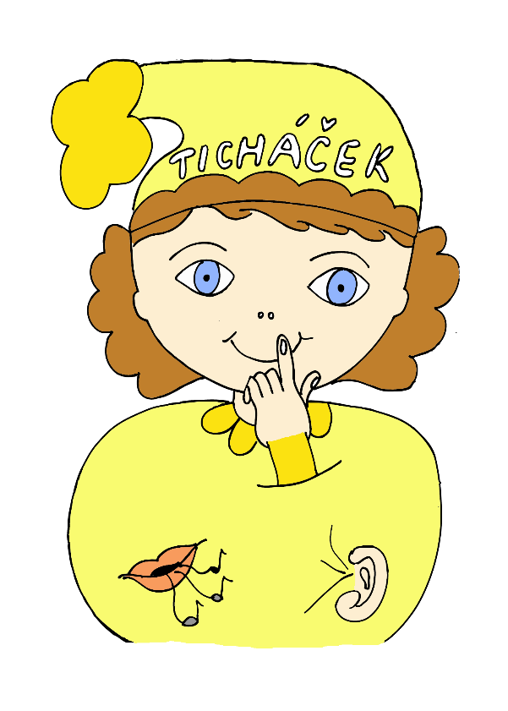
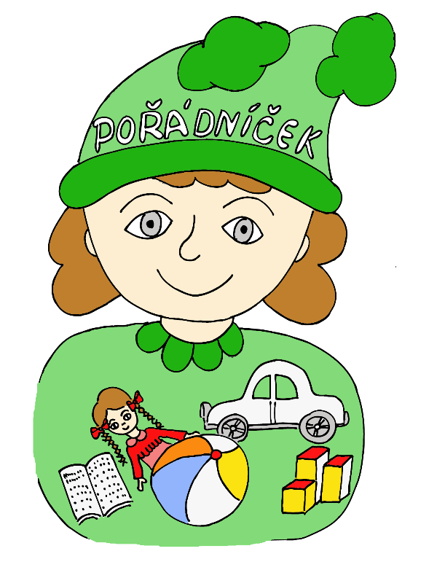
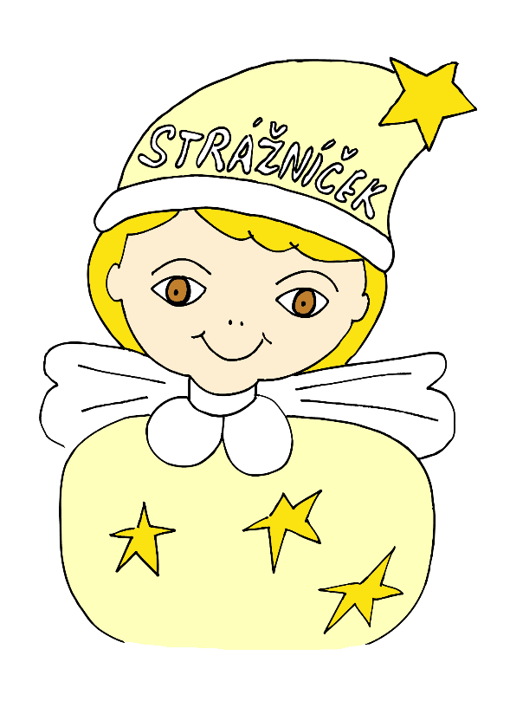
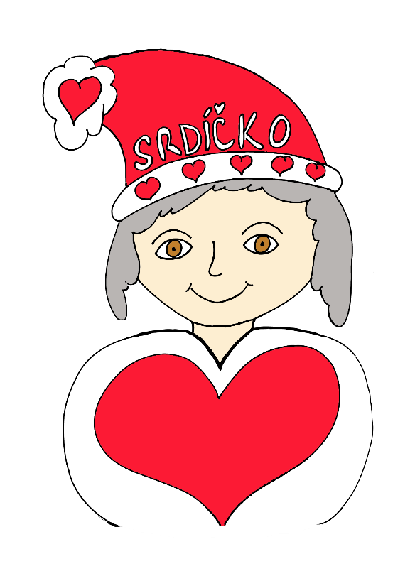
NAŠI KAMARÁDI SKŘÍTKOVÉ
PRŮVODCI VZDĚLÁVACÍMI OBLASTMI
Dítě a jeho psychika
Dítě a svět
Dítě a společnost
Dítě a ten druhý
Dítě a jeho tělo

Slide 3




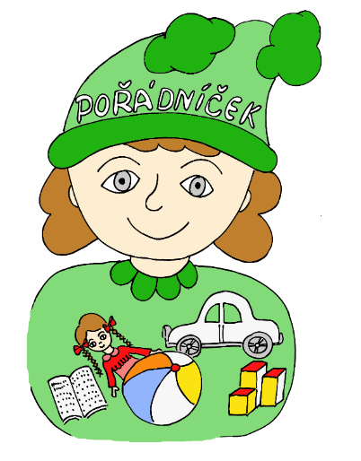


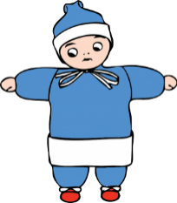

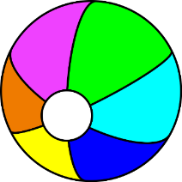





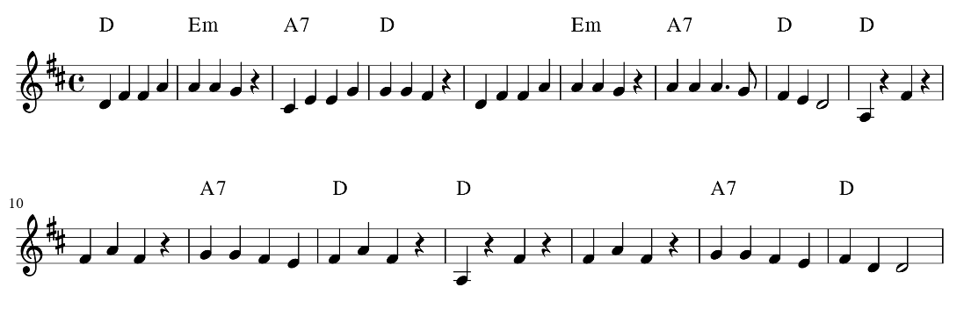

Slide 4
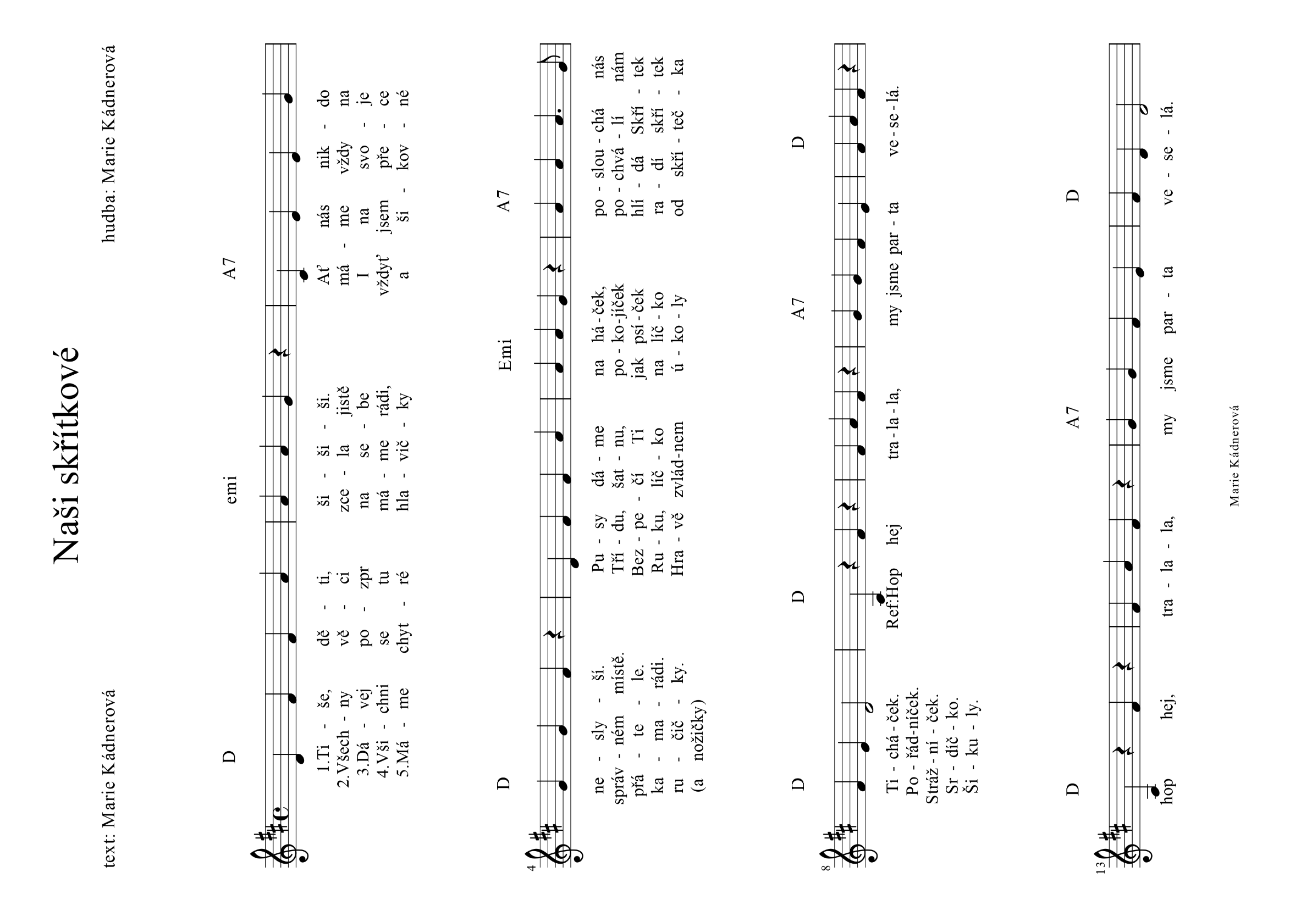

Slide 5
Použité zdroje obrázků, textů a hudby
Kresby skřítků jsou použity se svolením autorek Yvety Šteruské a Marie Kádnerové.
Hudba a text písničky jsou použité se svolením autorky Marie Kádnerové. (zdigitalizováno pomocí programu MuseScore 2.0.1 – zdarma ke stažení na https://musescore.org/ )

Slide 6
Materiály, pomůcky a technické vybavení
Dotyková obrazovka, připojená k PC
Didaktický kufřík - KUMUČ (Orffovy nástroje)

Slide 7
Metodický postup
              Písnička o skřítcích tematicky navazuje na materiál „Skřítci z Nového Strašecí“, kde se s našimi skřítky seznámíte. Každý skřítek provází děti jednou z polytechnických oblastí a je mu věnována jedna sloka písničky. Děti mohou zpěv doprovázet tleskáním nebo hrou na orffovy nebo jiné nástroje.
              Notový zápis je součástí materiálu.
Práce s interaktivním výukovým materiálem
              Při dotyku na jednotlivé skřítky se spustí melodie (pro každého skřítka jedna sloka) a ke skřítkovi připutuje jeho atribut.

Slide 8
Prvky polytechnické výchovy
Vzdělávací oblast – dítě a jeho tělo (biologická)
Vzdělávací podoblast – fyzický rozvoj a pohybová koordinace
Dosažené konkretizované výstupy – ovládat dechové svalstvo, sladit pohyb se zpěvem

Slide 9
Cíle polytechnické výchovy
Chápat postavení techniky a technických oborů v životě lidstva jako devízu
Učit děti základním poznatkům o technice
Směrovat děti k získávání základních pracovních dovedností a návyků
Vnímat vliv techniky na společnost a přírodu
Vést děti ke kooperativnímu hodnocení a sebehodnocení
Podpořit rozvoj myšlenkového potenciálu dětí

